Slide 1
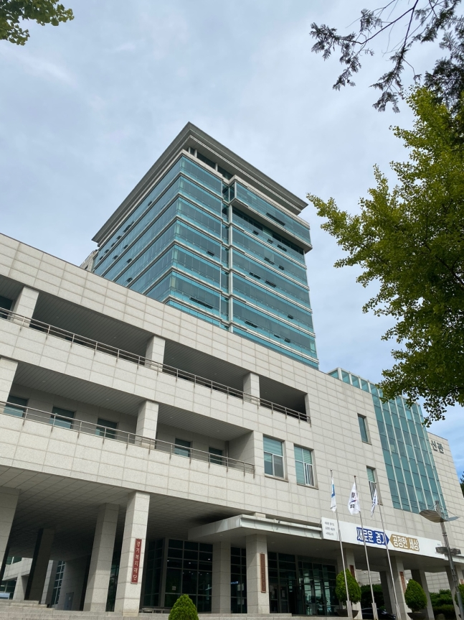


직장 내 괴롭힘 예방 교육
노무법인 본
공인노무사 고 영 표
2024. 03. 22.

Slide 2
01
개요
02
직장 내 괴롭힘 예방 교육INDEX
개념
03
구체적 사례
04
대응 및 예방

Slide 3
01
  개요

Slide 4
개요 – 강사 소개
제 소개를 간단히 드리면…
81
110
1
10
50
350

Slide 5
개요 – 강의 진행
오늘 강의는요?
1
직장 내 괴롭힘의 개념에 대해서는 간단히 살펴보겠습니다.
2
실제 사례를 중심으로 구체적으로 살펴보겠습니다.
3
직장 내 괴롭힘의 대응 방안에 대해 알아보겠습니다.
4
쉬는 시간은 5분 정도 갖겠습니다.
다만, 원하시면 교육을 계속 진행하겠습니다.
5
질문은 강의 중간에도 받겠습니다. 자유롭게 해주세요.
6
저도 질문을 드리겠습니다.
다만, 부담은 절대 드리지 않겠습니다.

Slide 6
개요 – 최근 추이
직장 내 괴롭힘 신고는 늘어나고 있습니다.
2020년부터 2022년까지 3년간 총 21,411건이 고용노동부에 접수되었고, 2020년 5,823건, 2021년 7,774건, 2022년 7,814건으로 집계됐습니다.
<직장 내 괴롭힘 신고사건 처리 결과>
연도 | 접수 | 계 | 개선지도 | 검찰송치 | 기소 | 취하 | 기타
2020 | 5823 | 5823 | 894 | 70 | 26 | 2459 | 2400
2021 | 7774 | 7774 | 911 | 148 | 64 | 2953 | 3762
2022 | 7814 | 7757 | 653 | 173 | 72 | 2598 | 4333
출처 : 고용노동부 2023년 4월 발표
※ 2023년 집계는 2024년 4월 발표 예정

Slide 7
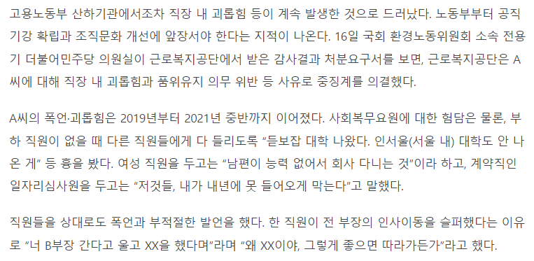
개요 - 이슈
고용노동부 산하기관에서도?
직장 내 괴롭힘은 어디서든 일어날 수 있습니다. 직장 내 괴롭힘 신고가 없다고 하여, 조직문화가 바람직하다고만 볼 수는 없습니다.
※ 출처 : 2023. 10. 16. 경향신문

Slide 8

Q&A
Q
직장 내 괴롭힘 제도가 2019년 7월부터 시행되었는데, 시행 이전에 있었던 행위에 대해서는 신고해도 아무런 소용이 없나요?
A
아닙니다. 시행 전 행위에 대해서는 근로기준법상 직장 내 괴롭힘 관련 규정이 적용되지 않으나, 대부분의 직장 내 괴롭힘 행위는 징계의 대상이 되는 비위행위에 해당될 수 있으며, 과거 행위자의 행위는 비록 직장 내 괴롭힘 시행 전이라도 사실인정을 하는데 있어 중요한 참고가 될 수 있습니다.

Slide 9
02
  개념

Slide 10
개념
직장 내 생활이 어려운 이유?
직장에서는 다양한 사람들이 모여 업무를 수행하고 있습니다. 사람들이 모인 곳에서의 갈등은 없을 수 없으나, 이러한 갈등의 정도가 지나친 경우에는 직장 내 괴롭힘에 해당할 수 있습니다.
너는 꼭 시켜야 하냐?
스스로 한다.
수동적으로 한다.
그걸 왜 네 마음대로 해?
모르면 물어보라고!
물어본다.
안 물어본다.
넌 아직도 그걸 모르냐?

Slide 11
개념 – 우위를 이용
직장 내 괴롭힘이 뭔가요?
직장 내 괴롭힘이란, ① 사용자 또는 근로자가 직장에서의 지위 또는 관계 등의 우위를 이용하여 ② 업무상 적정범위를 넘어 ③ 신체적 · 정신적 고통을 주거나 근무환경을 악화시키는 행위를 말합니다.
1. 직장에서의 지위 또는 관계 등의 우위를 이용
“우위성”이란 피해자가 괴롭힘 행위에 대해 저항 또는 거절이 어려울
가능성이 높은 관계를 의미
“지위의 우위”는 원칙적으로 지휘명령 관계에서 상위에 있는 것을 말하나,
회사 내 직위 · 직급 체계상 상위에 있음을 이용한다면 인정
“관계의 우위”는 사실상 우위를 점하고 있다고 판단되는 모든 관계가
포함될 수 있음

Slide 12
개념 – 업무상 적정 범위를 넘어
직장 내 괴롭힘이 뭔가요?
직장 내 괴롭힘은 업무 관련성을 요하나, 여기서 업무 관련성은 포괄적인 업무 관련성을 요하므로, 앞서 “우위성”이 인정되는 경우, 업무 관련성이 부정되는 경우를 상정하기는 어렵습니다.
2. 업무상 적정 범위를 넘는 행위
문제된 행위가 사회 통념에 비추어 볼 때 업무상 필요성이 인정되지 않거나,
그 행위 양태가 사회 통념상 상당하지 않은 경우
업무 관련성은 ‘포괄적인 업무 관련성’을 의미하므로 직접적인 업무수행 중
에서 발생한 경우가 아니더라도 업무수행에 편승하여 이루어졌거나 업무수
행을 빙자하여 발생한 경우
업무상 지시나 주의 · 명령에 불만을 느끼더라도 사회통념상 업무상 필요에
의한 것이었다면 직장 내 괴롭힘으로 인정하기 어려움

Slide 13
개념 – 신체적 정신적 고통
직장 내 괴롭힘이 뭔가요?
객관적인 부분과 주관적인 부분을 모두 고려하여 판단하게 됩니다. 다만, 행위자의 의도가 없었더라도 인정될 수 있습니다.
3. 신체적 · 정신적 고통을 주거나 근무환경 악화
객관적으로 피해자와 같은 처지에 있는 일반적이고, 평균적인 사람의 입
장에서 신체적 · 정신적 고통 또는 근무환경의 악화가 발생할 수 있는 행위
가 있고, 그로 인하여 피해자에게 신체적 · 정신적 고통 또는 근무환경 악화
의 결과가 발생하였음이 인정되어야 함
근무환경을 악화시키는 것이란, 그 행위로 인하여 피해자가 능력을 발휘하는
데 간과할 수 없을 정도의 지장이 발생하는 것을 의미함
행위자의 의도가 없었더라도 그 행위로 신체적 · 정신적 고통을 받았거나
근무환경이 악화되었다면 직장 내 괴롭힘이 성립함

Slide 14
개념 – 문제가 되는 부분
직장 내 괴롭힘이 뭔가요?
누가 보아도 직장 내 괴롭힘에 해당하는 것들은 문제가 없으나, 당시 행위가 있었던 배경, 정황 등에 따라 그 결과가 달라질 수 있는 영역도 존재합니다.
애매한 영역
업무상 적정
범위 넘음
업무상 적정
범위 넘지 않음
명백히 업무상 적정 범위를 넘었거나, 넘지 않은 경우에는 크게 문제되는 경우가 없음.
각 사업장마다 조직문화가 다르고, 연령대가 달라 일률적인 판단기준으로 직장 내 괴롭힘을 판단하는 것은 쉽지 않음.
심지어 이러한 애매한 영역에서는 판단자에 따라 달리 판단되는 경우도 있을 수 있음.

Slide 15
Q&A
Q
직장 상사로부터 폭언, 모욕 등을 당하였는데, 직접 본 사람도 없고, 녹취, 카톡 메신저 등 아무런 자료가 없습니다. 이런 경우에도 직장 내 괴롭힘이 인정될 수 있나요?
A
네, 인정될 수 있습니다. 직접적인 자료가 있으면 보다 확실하겠지만, 사실로 인정되기 위해서는 고도의 개연성이 필요하며, 여기서 고도의 개연성은 쉽게 말하면 80%~90% 사실로 볼 수 있는 경우입니다. 즉, 10%~20%는 사실이 아닐 여지가 있어도 사실로 인정될 수 있습니다.

Slide 16
03
  구체적 사례

Slide 17
직무상 갑질 금지 행동강령
금지되는 직무상 갑질 행동
사적 노무 요구 금지
자신의 직무권한을 행사하거나 지위･직책 등에서 유래되는 사실상 영향력을 행사하여 직무관련자 또는 직무관련임직원으로부터 사적 노무를 제공받거나 요구하는 행위
직무권한 등을 행사한 부당 행위의 금지
자신의 직무권한을 행사하거나 지위･직책 등에서 유래되는 사실상 영향력을 행사하여 부당하게 자신의 이익을 추구하거나, 직무관련자 등에게 부당하게 불이익을 주는 행위
감독기관의 부당한 요구 금지
감독･감사･조사･평가를 하는 기관(감독기관)에 소속된 직원이 자신이 소속된 기관의 출장･행사･연수 등과 관련하여 감독･감사･조사･평가를 받는 기관(피감기관)에 *부당한 요구를 하는 행위
* 법령에 근거가 없거나 예산의 목적·용도에 부합하지 않는 금품등의 제공 요구
* 감독기관 소속 공무원에 대하여 정상적인 관행을 벗어난 예우·의전 요구

Slide 18
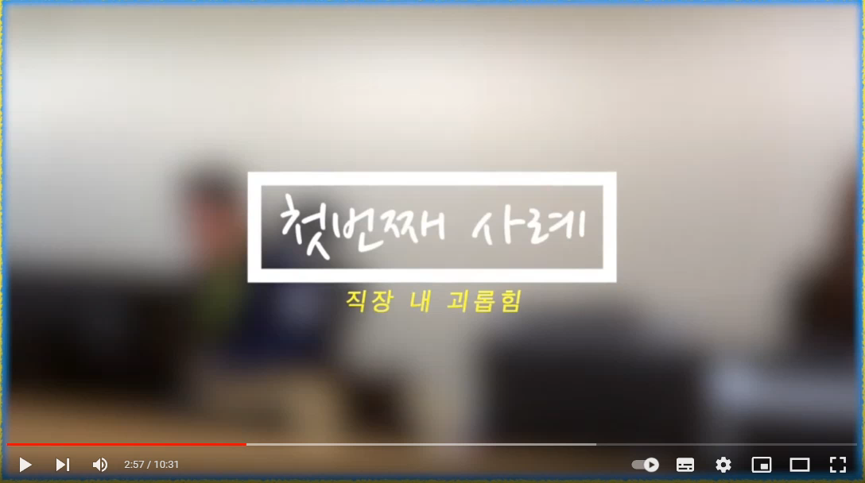
구체적 사례 – 영상1

Slide 19
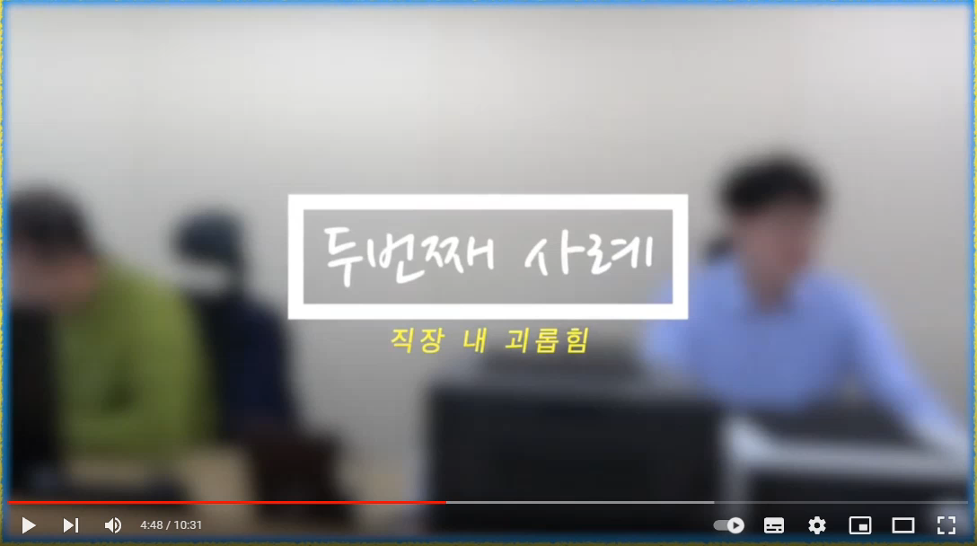
구체적 사례 – 영상2

Slide 20
구체적 사례 - 고용노동부
직장 내 괴롭힘 인정 사례(고용노동부)
Case1
건설현장에서 안전팀장이 소장의 전출 제안을 거부하자, 팀원들이 보는 앞에서 욕설을 섞어 화를 내고, 안전팀장이 휴가를 가자 동의 없이 자리를 다른 팀 옆자리로 이동시킴. 이후 팀장회의에서 배제하고, 팀원들에게 팀장의 단점을 메일로 보고하도록 지시함.
Case2
정직원인 주임이 기간제 직원에게 업무능력을 비하하거나 피해자의 나이와 기간제 근로자로서의 신분을 지적하고, 정규직 전환절차에서 피해자에게 불이익한 의견을 제출할 것처럼 이야기 하며 휴가 사용을 못하도록 압박함.
외모 비하 및 밥 먹는 속도를 지적하고, “모태 솔로지?”, “눈이 낮잖아” 등의 인격모독성 발언을 함.

Slide 21
구체적 사례 - 고용노동부
직장 내 괴롭힘 인정 사례(고용노동부)
Case3
반장이 신입직원에게 성희롱이 될 수 있는 질문을 하고, 답변하지 않는 경우 “버르장머리 없는 XX”라고 말함. 회식에서는 만취 상태로 신입직원의 목을 조르고, 어깨를 주먹으로 때리는 등 폭력을 행사함. 반장은 신입직원에게 수차례 도박사이트 개설을 요구하고, 업무처리에 대해 심한 질책 또는 고압적으로 말함.
Case4
계장이 최선임 과장과 합세하여, 다른 과장에게 노골적으로 소외감을 유발하는 행동을 함. 계장은 사내 메신저를 통해 “미친X”, “X또라이”, “X노답”, “극혐” 등과 같은 욕설과 비하적 표현을 하면서 따돌림. 피해자가 계장에게 업무상 질문을 하여도 대답 없이 무시함.

Slide 22
구체적 사례 - 고용노동부
직장 내 괴롭힘 불인정 사례(고용노동부)
Case1
사원이 작성한 문서를 과장이 반려, 수정을 요구함.
사원이 보고 과정에서 “내가 지금 거짓 보고를 하느냐, 본인을 도둑놈 취급하느냐”라고 하며 화를 내자 과장이 “어디서 과장이 이야기하는데 말대꾸 질이냐? 과장이 우습게 보이냐?”라고 함.
Case2
한의원 팀장이 직원에게 근무 중 손톱을 잘라 환자분에게 컴플레인이 들어왔다는 내용의 글을 단톡방에 게시함.
실제 직원은 환자가 없는 물리치료실에서 손톱을 깎았으며, 환자의 컴플레인도 없었음.

Slide 23
구체적 사례 - 고용노동부
직장 내 괴롭힘 불인정 사례(고용노동부)
Case3
대학 의료원 간호사로 입사한 자가 수습기간 중 평가 기준이 미달됨을 이유로 임용이 취소되어, 부당해고임을 주장.
피해주장자는 지도 간호사가 다른 수습 근로자보다 2~3회 많은 테스트를 시행한 것이 직장 내 괴롭힘에 해당된다고 주장함.
Case4
법인고객 업무를 담당하는 영업직 직원들을 대상으로 한 행사에서 지사장이 “영업사원 개인의 역량과 나이를 고려하여 고객을 배정한다.”고 영업정책을 소개하면서 가까이 앉아 있던 영업사원에게 나이를 물어봄.

Slide 24
Q&A
Q
익명으로 신고해도 조사가 진행될까요?
A
네, 조사가 진행될 수 있습니다. 다만, 신고 내용이 너무 추상적이어서 조사 자체의 진행이 어렵다고 판단되는 경우에는 조사가 이루어지지 않을 수 있습니다.

Slide 25
구체적 사례
직장 내 괴롭힘 사례 ①
우위성 판단은 형식적인 지위의 우위 뿐만 아니라, 실질적인 관계의 우위에 대해서도 고려하므로, 행위자가 피해자보다 직급이 낮을 수 있습니다.
행위자
사립학교 부장교사
직장 내 괴롭힘 여부 판단
피해자
사립학교 교감
지위 또는 관계 등의 우위를 이용
근속기간과 연령이 피해자에 비해 많고, 이로 인해 대부분의 동료 교사들에 따르면, 피해자의 상급자로 봄.
주요 사실관계
행위자는 피해자보다 입사 선배이며, 학교에서도 중책을 맡고 있음.
부장교사 회의에서 피해자가 회의 주제와 관련 없는 내용의 발언을 함.
회의 진행이 어려워지자 행위자는 피해자에게 “어떻게 하자는 거야 지금 도대체?”등의 반말로 고성을 지르고, 수첩을 탁자에 강하게 내리침.
당시 녹취를 확인해보면, 피해자가 행위자의 행위로 인해 상당히 놀랐음을 확인할 수 있음.
업무상 적정 범위를 넘는 행위
회의 중 고성 및 수첩을 내리치는 행위는 업무상 적정 범위를 벗어났다고 봄.
신체적 정신적 고통 또는 근무환경 악화
행위자의 행위로 인해 피해자가 정신적 고통을 겪거나 근무환경이 악화되었다고 봄.

Slide 26
구체적 사례
직장 내 괴롭힘 사례 ②
표면적으로 피해자에게 불이익이 있어도, 업무상 필요성 또는 업무상 적정 범위를 넘지 않은 경우에는 직장 내 괴롭힘에 해당하지 않을 수 있습니다.
행위자
증권사 부장
직장 내 괴롭힘 여부 판단
피해자
증권사 과장
지위 또는 관계 등의 우위를 이용
지위가 명확하며, 다른 관계상 우위 여지가 없음.
주요 사실관계
행위자의 인사고과 기준 변경으로 인해 피해자가 경영성과급을 지급받지 못함.
독방에서 전산화 작업을 하도록 지시함.
지방지점 근무 시 영업점 관리고객 배분을 받지 못하도록 함.
부서 회식에 참석하지 못했으며, 명절 선물을 받지 못함.
업무상 적정 범위를 넘는 행위
피해자에 대한 인사발령 및 경영성과급 미지급은 저성과에 따른 조치.
신체적 정신적 고통 또는 근무환경 악화
행위자는 신체적 정신적 고통을 호소함.

Slide 27
구체적 사례
직장 내 괴롭힘 사례 ③
새로 부임한 그룹장의 업무 처리 방식이 기존과 달라 정신적 고통을 느꼈을 업무적정성 범위를 벗어나지 않은 경우에는 직장 내 괴롭힘에 해당하지 않습니다. 수 있을지언정 그러한 행위가 사회통념상
행위자
그룹장
직장 내 괴롭힘 여부 판단
피해자
팀장
지위 또는 관계 등의 우위를 이용
그룹장과 팀장간의 관계이므로, 지위의 우위성이 인정되고, 다른 관계 우위성 여지가 없음.
주요 사실관계
행위자는 하루에도 여러 번 피해자에게 업무전화 또는 휴대폰으로 전화함.
전화를 받지 않으면, 직접 자리로 와서 팀원들에게 팀장의 소재를 물음.
피해자가 화장실에서 양치를 하고 나오면서 행위자와 마주쳤고, 칫솔을 들고 있는 상태로 그룹장실로 불려가게 됨.
사장님 취임 1주년을 기념하여, 행위자가 팀원들과 함께 선물을 준비하고, 카드 등을 작성함.
업무상 적정 범위를 넘는 행위
행위자의 업무 처리 방식이 다소 과할 수 있으나, 업무상 적정성을 넘었다고 보기는 어려움.
신체적 정신적 고통 또는 근무환경 악화
피해자는 정신적 고통을 호소함.

Slide 28
구체적 사례
직장 내 괴롭힘 사례 ④
이 사건은 조사결과 인정된 사실이 피해자의 주장에 비해 그 정도가 매우 낮았습니다. 조사에서는 사실인정이 가장 중요한 만큼, 객관적인 자료 유무가 조사 결과에 큰 영향을 미칠 수 있습니다.
행위자
팀장(차장)
직장 내 괴롭힘 여부 판단
피해자
팀원(대리)
지위 또는 관계 등의 우위를 이용
팀장과 팀원(대리)의 관계이므로, 지위의 우위성이 인정되고, 다른 관계 우위성 여지가 없음.
주요 사실관계
회식자리에서 행위자가 피해자에게 다른 직원들 보는 앞에서 본인보다 체격이 좋은 직원과 팔씨름을 시킴.
피해자가 요청한 날짜에 휴가를 사용하지 못하고, 행위자는 파견업무를 부여함.
행위자가 피해자에게 스캔 업무를 지시하였고, 피해자가 스캔 업무를 사무보조원에게 지시하자, 행위자가 ‘그런 업무는 직접 하라’고 질책함.
당시 녹취를 확인해보면, 피해자가 행위자의 행위로 인해 상당히 놀랐음을 확인할 수 있음.
업무상 적정 범위를 넘는 행위
피해자의 근태 및 업무능력 등을 고려한 업무 지시였다고 볼 수 있으므로, 업무상 적정 범위를 넘었다고 볼 수 없음.
신체적 정신적 고통 또는 근무환경 악화
객관적으로 정신적 신체적 고통을 받았다고 보기 어려움.

Slide 29
구체적 사례
직장 내 괴롭힘 사례 ⑤
같은 사실관계라 하더라도, 당사자의 지위 및 관계 등에 따라 업무상 적정 범위를 넘었는지에 대한 판단이 달라질 수 있습니다.
행위자
인사 팀장
직장 내 괴롭힘 여부 판단
피해자
인사 팀원 5명
지위 또는 관계 등의 우위를 이용
팀장과 팀원 관계이므로, 지위의 우위성이 인정됨.
주요 사실관계
행위자는 진급한 팀원에게 ‘진급 턱을 쏘라.’라고 지속적으로 언급함.
행위자는 특별한 이유 없이 근무 중인 팀원들을 회사 밖 카페에 모이도록 지시함.
업무 중 행위자는 업무로 인한 화를 참지 못하고, 욕설을 하며 주변 사물을 발로 차는 행위를 함.
행위자는 주기적으로 팀원들에게 카톡 메시지 등을 통하여, 소개팅을 시켜 달라고 함.
업무상 적정 범위를 넘는 행위
설령 행위자 입장에서는 농담이라 하더라도 팀장의 요구를 거절하기 어려운 지위에 있는 팀원 입장에서는 달리 볼 수 있음.
신체적 정신적 고통 또는 근무환경 악화
행위자의 행위로 인해 피해자가 정신적 고통을 겪거나 근무환경이 악화되었다고 봄.

Slide 30
구체적 사례
직장 내 괴롭힘 사례 ⑥
폭언 및 고성은 직장 내 괴롭힘 유형 중 하나이기는 하나, 언성이 높아졌다고 하여 무조건 직장 내 괴롭힘으로 보는 것은 아니며, 당시 상황 등을 종합적으로 고려하여 판단하게 됩니다.
행위자
환경부 산하 기관 팀장
직장 내 괴롭힘 여부 판단
피해자
환경부 산하 기관 팀원
지위 또는 관계 등의 우위를 이용
팀장과 팀원 관계이므로, 지위의 우위성이 인정됨.
주요 사실관계
행위자는 재택근무 중인 피해자에게 전화를 걸어 “혹시 밖이냐?”라고 지속적으로 물어봄.
행위자는 피해자에게 “내일 오후에 환경부에 보고해야 하니까 오전에 출근해서 정리 해놔!”라고 지시하였고, 피해자는 “내일은 재택근무일입니다. 급한 업무인 것은 알고 있으니, 오늘 중으로 정리해서 보내 놓겠습니다.”라고 답함.
행위자는 다소 언성을 높여, “그건 관리팀에서 짠 출근표니까 내가 알 바 아니고, 앞으로 재택 여부는 팀장인 내 지시에 따르고, 나오라면 그냥 좀 나와라.”라고 함.
업무상 적정 범위를 넘는 행위
행위자의 언성이 높았던 것은 사실이나, 정당한 업무지시를 거부한 상황 등을 고려하면, 업무상 적정 범위를 넘었다고 단정하기 어려움.
신체적 정신적 고통 또는 근무환경 악화
피해자는 정신적 고통을 호소하나, 객관적으로 행위자의 행위가 정신적 고통을 수반한다고 보기는 어려움.

Slide 31
구체적 사례
직장 내 괴롭힘 사례 ⑦
같은 행위라 하더라도 의도에 따라 직장 내 괴롭힘에 해당될 수 있으나, 이러한 의도는 단순 의심이나 추정에 그치는 것이 아니라, 자료 및 진술 등에 의해 입증되어야 합니다.
행위자
공공기관 본부장A
직장 내 괴롭힘 여부 판단
피해자
공공기관 본부장B
지위 또는 관계 등의 우위를 이용
당사자 모두 본부장이기는 하나, 행위자가 입사 선배이며, 실질적으로 상급자의 권한을 갖고 있음.
주요 사실관계
인사철을 앞두고, 피해자 소관 부서에서 문제가 발생하여 전체 회의가 개최됨.
피해자는 다른 본부 및 부서에 대응에 대한 협조를 요청하였으나, 행위자가 속한 본부에서는 관련성이 없다는 이유로 협조를 거부함.
피해자는 본인의 인사 불이익을 위해 행위자가 고의적으로 협조하지 않았다고 주장.
기관 내부 조사결과 문제 발생은 특정 부서의 잘못에 의한 것이 아닌, 내부 시스템 문제였음.
업무상 적정 범위를 넘는 행위
피해자가 주장하는 행위자의 의도는 추정에 불과할 뿐 인정하기 어렵고, 관련 부서들의 입장을 피력하는 과정 속에서 불협화음이 발생한 것으로 볼 수 있음.
신체적 정신적 고통 또는 근무환경 악화
피해자는 실제 승진 누락이 되었으나, 인과관계가 없음.

Slide 32
구체적 사례
직장 내 괴롭힘 사례 ⑧
직장 내 괴롭힘의 요건 중 ‘업무 관련성’이 있으나, 지위 또는 관계상 우위가 인정되는 경우에는 ‘업무 관련성’이 부정되기 쉽지 않습니다.
행위자
A공단 정규직
직장 내 괴롭힘 여부 판단
피해자
A공단 기간제
지위 또는 관계 등의 우위를 이용
명백한 직급상 우위는 없으나, 근속기간 및 나이, 근로관계(정규직과 비정규직)를 고려하여, 관계상 우위를 인정.
주요 사실관계
행위자와 피해자는 평소 친분이 두터웠으며, 서로 잦은 만남을 이어가고 있었음.
행위자는 얼마전 이혼한 피해자에게 A공단 소속 직원을 소개시켜 주었으나, 피해자는 A공단 소속 다른 직원과 연인사이가 됨.
이러한 사실을 뒤늦게 알게 된 행위자는 피해자에게 연유를 따지게 되었고, 피해자는 사생활 침해를 이유로 직장 내 괴롭힘을 받았다고 신고함.
업무상 적정 범위를 넘는 행위
지나친 사생활 침해도 직장 내 괴롭힘 유형에 해당하나, 당사자간 평소 관계 및 사건 발달의 경위를 통해 업무상 적정 범위를 넘었다고 보기는 어려움.
신체적 정신적 고통 또는 근무환경 악화
행위자의 행위로 인해 피해자가 정신적 고통을 겪거나 근무환경이 악화되었다고 보기 어려움.

Slide 33
Q&A
Q
저는 새로 부임한 팀장입니다. 팀원들이 저를 따돌리는데, 이러한 경우에도 직장 내 괴롭힘으로 인정될 수 있을까요?
A
네, 인정될 수 있습니다. 직급 및 직위는 피해자가 높지만, 우위성 판단시에는 관계상 우위도 고려하고 있으며, 집단 vs 개인이라는 점에서 팀원들의 우위성이 인정될 수 있습니다.

Slide 34
04
  대응 및 예방

Slide 35
대응 및 예방
직장 내 괴롭힘을 당했을 때는?
신고 방법
직장 내 해결
고용노동부 신고
국가인권위원회 진정
수사기관 고소 · 고발
민사소송
주요 사실관계
직장 내 괴롭힘 사건의 객관적 사실 규명 및 형사적 제재 등을 위해 구체적인 증거 확보가 중요
주변 동료들의 증언
가해자와 주고 받은 문자, 카톡, 이메일 등
폭언, 폭행, 부당한 지시 등이 담긴 녹음, 동영상, 서류 등
괴롭힘이 일어난 장소, 행위, 목격자, 나의 대응 및 감정상태, 주변인들의 반응 등을 육하원칙에 맞게 구체적으로 메모
직장 내 괴롭힘을 이유로 한 병원 진료 기록

Slide 36
대응 및 예방
직장 내 괴롭힘을 예방하기 위해서는?
직장 내에서 상호 존중하기
상대방 이해하고 공감하기
근로자가 지켜야 할 사항
직급의 상하관계를 떠나 같이 근무하는 근로자 간에 상호존중의 태도를 가져야 함.
직장 내 괴롭힘에 대한 문제 발생 시 상대방을 이해하고 공감하는 자세가 필요함.
직장 내 괴롭힘 금지 관련사항 및 절차 등을 숙지하고 준수하여야 함.
자신 또한 직장 내 괴롭힘의 피해자 또는 가해자가 될 수 있음을 인식하고,
건강한 인간 관계를 구축하고 개선하기 위한 노력이 필요함.
개개인의 성향이나 특성이 다름을 인정하고,
다름에서 오는 서로 간의 갈등이나 차이를 조율하기 위한 노력이 필요함.
말이나 행동을 할 때 추측이 아닌 사실을 기반으로 하고,
다른 사람에 대한 험담과 근거 없는 소문을 퍼뜨리지 않도록 함.

Slide 37
고맙습니다.
강의가 모두 끝났습니다.
노무법인 본
공인노무사 고 영 표 ypko@bonlabor.com

